Slide 1
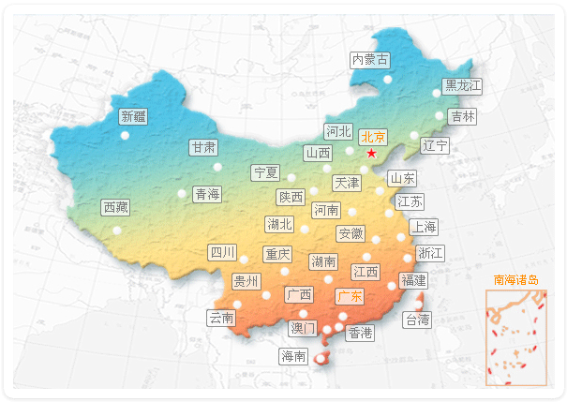
第一章 人体的内环境与稳态
抚顺
深圳
Notes:
今天我们开始第一章的学习——人体的内环境与稳态。我国幅员辽阔，南北纬度差将近50度，北方的冬天零下三四十度，深圳的夏天零上三十多度，在这两种情况下，人们的体温会产生明显差异么？不会，基本都保持37℃。这说明在外界环境发生剧烈变化的情况下，人体仍能通过自身的调节机制，维持体内环境的相对稳定，使得各项生命活动可以继续顺利进行。那么生物体生命活动最基本的结构和功能单位是什么？细胞。

Slide 2
第一章 人体的内环境与稳态
学习目标
1.描述内环境的组成和理化性质（重点）。
2.说明内环境是细胞与外界环境进行物质交换的
媒介(重难点)。
3.简述稳态的调节机制。
Notes:
把握知识掌握到什么程度，对自己学习态度的监测

Slide 3
生物体内以水为基础的液体统称为体液。
细胞内液
（存在于细胞内，约占2/3）
血浆
体液
细胞外液
组织液
（存在于细胞外，约占1/3）
淋巴等
细胞外液
_______是细胞生活的直接环境
Notes:
红楼梦里说：女人是水做的。其实不论男女，人体内含有大量以水为基础的液体，这些液体统称为体液。
说到体液，你最容易想到血液，刚才我们也了解了血液的成分。血液都是体液吗？血细胞不是，血浆是。我们以细胞作为分界分为细胞内液和细胞外液，细胞内液——细胞质基质、线粒体基质、细胞液。细胞外液主要包括三部分——血浆（血液中的液体成分）、组织液、淋巴等。
组织细胞间是紧紧的贴在一起的么？不是，间隙被液体充满，存在于组织细胞间隙的液体就是组织液，又叫细胞间隙液
绝大多数组织的细胞都浸浴在组织液中，与组织液进行物质交换 组织液是组织细胞的直接生活环境
如：手、脚被烫伤、磨出的“水泡”中的液体主要就是组织液
混悬着大量的淋巴细胞和吞噬细胞等，协助机体抵御疾病。对于这些细胞来讲，淋巴就是它们的直接生活环境。

Slide 4
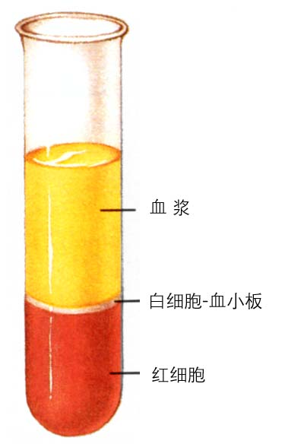
血液的成分
血浆（55%）
血细胞（45%）：
红细胞
白细胞
血小板
血浆是血细胞直接生活的环境
Notes:
回顾血液成分，血浆是血液的液体部分，血浆是血细胞直接生活的环境，通过血浆与外界进行物质交换

Slide 5
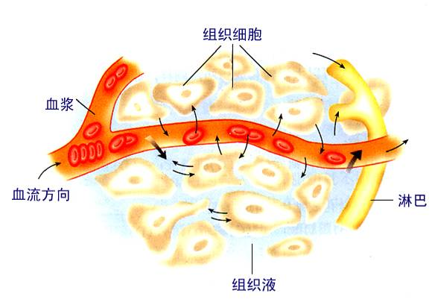
讨论：
组织液、血浆和淋巴之间有什么内在联系？
Notes:
三者相会可以发生物质交换的地方，注意一定是毛细血管和毛细淋巴管， 配合板图！
血浆存在于血管内，其中有血细胞。

Slide 6



毛细血管壁
血浆
组织液
毛细血管壁
左右锁骨下静脉
毛细淋巴管壁
淋巴
三者通过动态的有机联系，共同构成机体内细胞生活的直接环境。为了区别于个体生活的外界环境，人们把由细胞外液构成的液体环境叫做内环境。
Notes:
细胞外液是相对于细胞内液来说，内环境相对于个体外界环境而言。

Slide 7
各类细胞生存的具体环境
组织细胞
组织液
血细胞
血浆
毛细血管壁细胞
淋巴
毛细淋巴管壁细胞

Slide 8

由细胞外液构成的液体环境叫做内环境
血红蛋白是不是内环境的成分？
Notes:
典型的——载体不是，在膜上；酶不是，在细胞内。

Slide 9
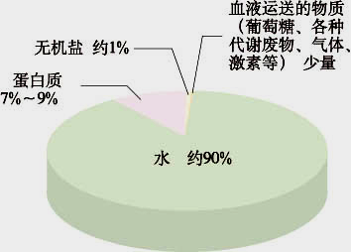
细胞外液的成分——以血浆为例
组织液和淋巴的成分与血浆相近但不完全相同：
血浆中含有较多的蛋白质。
细胞外液（即内环境）——本质上是一种盐溶液。
血浆的化学成分
Notes:
以血浆为例。看表：水、无机盐、有机物、气体、细胞代谢废物、
看表格比较复杂，看图一目了然。
组织液和淋巴的成分与血液大致相同，最主要的差别在于蛋白质含量。
淋巴来自于组织液，组织液的根本来源——血浆。由于毛细血管壁的阻挡，一些小分子物质可以出来，蛋白质大分子在血浆中出不来，所以血浆中的蛋白质含量比组织液和淋巴都高。
细胞外液=内环境
——本质上是一种盐溶液。类似于海水，一定程度上反映了生命起源于海洋！

Slide 10
人体内环境中，与组织液成分最接近的液体是（ ）
A 血液 B 血浆 C 淋巴 D 原尿
C
Notes:
血浆中的部分水分、无机盐类、葡萄糖、尿素和尿酸等物质，都可以由肾小球滤过到肾小囊腔内，形成原尿。原尿中除不含有大分子的蛋白质外，其他如葡萄糖、尿素、尿酸的浓度都与血浆基本一致。

Slide 11
细胞外液的理化性质
渗透压
770kPa左右
酸碱度
7.35--7.45之间
温度
37℃左右
Notes:
在观察人的口腔上皮细胞的时候，我们把用牙签挂下来细胞直接放在载玻片上观察么？为什么要放在0.9%的氯化钠溶液中？如果不提供这种特殊的环境，细胞就会很快死去。为什么在体内可以正常生活，拿到体外就不行了？人体的内环境与外界环境有哪些差别？
温度——37
酸碱度——实验，生物材料总能维持在7左右。人体血浆近中性，pH值在7.35~7.45之间。能保持稳定，由于体内有一些缓冲物质，对pH进行调节。主要两种缓冲物质——HCO₃⁻，HPO₄²⁻
渗透压？必修一学过红细胞吸水失水，
生理盐水的问题，打清水行不行

Slide 12
血浆的pH所以能够保持稳定，与它含有HCO₃⁻、HPO₄²⁻等离子有关
NaHCO₃、H₂CO₃
Na₂HPO₄、NaH₂PO₄
是血浆中的缓冲物质，
也叫缓冲对

Slide 13
1、当酸性物质增加时(如乳酸)
乳酸 + NaHCO₃ 乳酸钠 + H₂CO₃
H₂CO₃ →H₂O+CO₂
呼吸运动排出
2、当碱性物质增多时(如Na₂CO₃)
Na₂CO₃ + H₂CO₃ NaHCO₃
肾脏排出
Notes:
CO2刺激控制呼吸的神经中枢，促进呼吸增加，加大通气量，迅速从体内排出

Slide 14
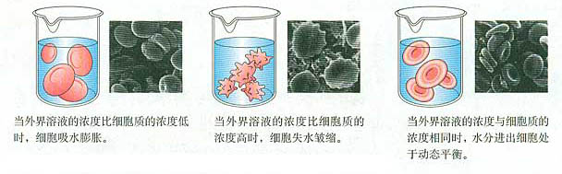
（1）渗透压的概念：
溶液中溶质微粒对水的吸引力。
（2）渗透压的大小：
单位体积溶液中溶质微粒越多
溶液浓度越高
对水的吸引力越大
溶液渗透压越高
（3）影响渗透压大小的因素:
主要与无机盐（主要是Na⁺和Cl⁻)、蛋白质的含量有关。
Notes:
如果外界溶液浓度低于细胞质浓度，水就会从细胞外流入细胞内，细胞吸水涨破。
细胞外液渗透压的90%以上来源于Na⁺和CL⁻,蛋白质有作用，但是相比之下作用很小。

Slide 15
人体发生花粉等过敏反应时，引起毛细血管壁的通透性增加，血浆蛋白渗出，会造成局部（ ）
A 血浆量增加
B 组织液增加
C 组织液减少
D 淋巴减少
B
毛细血管壁在正常情况下，只允许水、葡萄糖、无机盐等小分子透出进入细胞间隙，形成组织液。但当毛细血管受过敏反应的影响通透性增加时，原来应留在血管中的血液中的血液大分子蛋白质也能透出细胞间隙，组织液的浓度就会增加，渗透压提高，水渗出增多，导致组织液有所增加。

Slide 16
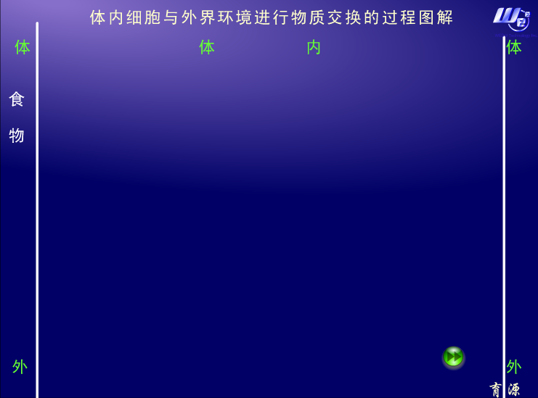
细胞和外界环境怎样进行物质交换？
Notes:
单细胞生物 多细胞生物 高等动物体内有很多亿个细胞，其中的绝大多数都没有直接与外界环境接触。那么，它们是怎样进行物质交换的呢？

Slide 17
内环境是细胞与外界环境进行物质交换的媒介
细胞外液
细胞
外界
环境
内环境
Notes:
消化系统、呼吸系统、循环系统、泌尿系统及相关器官的参与

Slide 18
健康人内环境的每一种成分和理化性质都处于动态平衡之中。

Slide 19
什么是稳态？
正常机体通过调节作用，使各个器官、系统协调活动，共同维持内环境的相对稳定状态。
1、稳态不是恒定不变的，而是相对恒定的一种动态变化；
2、这种动态变化保持在一定范围内。
如正常情况下：
  人的体温变化范围是36.5~37.5℃;
  血液的pH变化范围是7.35~7.45；
  血浆渗透压一般为770kPa(37℃时)；
  血糖正常水平为0.8~1.2g/L。

Slide 20
内环境稳态是怎样实现的呢？
消化系统
营养物质
外界环境中的物质
循环系统
血浆
细胞内液
呼吸系统
O₂、CO₂、H₂O
组织液
皮肤 泌尿系统
水、无机盐
尿素、尿酸
淋巴
Notes:
工厂、车间

Slide 21
各个器官、系统，为什么能保持协调一致？
贝尔纳的推测：内环境的恒定主要依赖于神经系统的调节。
坎农的解释：内环境稳态是在神经调节和体液调节的共同作用下，通过机体各种器官、系统分工合作、协调统一而实现的。
公认的解释：神经—体液一免疫调节网络是机体维持稳态的主要调节机制。
Notes:
人体维持稳态的调节能力是有一定限度的。

Slide 22
稳态破坏
细胞代谢紊乱，并导致疾病
血糖浓度过低可能出现低血糖症；血糖浓度过高可能出现糖尿病。
当血液中钙的含量过低时，会影响骨发育，出现佝偻病等；血钙过高则会引起肌无力等症状。
肾脏是形成尿液的器官，当发生肾功能衰竭时，就会出现尿毒症，最终会引起死亡。
Notes:
血钙含量过高会出现肌无力是什么意思?有什么后果? 血液中钙离子含量过高可引起骨骼肌过度舒张从而导致肌无力 一般人不会出现这种疾病 血钙对于肌神经的兴奋性具有抑制作用，量过高则使肌神经的兴奋性过低，肌肉收缩力下降而出现肌无力

Slide 23
稳态的失调
（一）失调原因
1、外界环境变化过于剧烈；
2、人体自身的调节功能出现障碍。
（二）实例
1、高烧或中暑
2、大量出汗或严重腹泻
3、高原反应
4、空调病 ……
Notes:
人体维持稳态的调节能力是有一定限度的。

Slide 24

空调病
空调病的主要表现为：感冒、过敏、风湿痛、黏膜干燥、紧张、烦躁、注意力难以集中、头痛，等等。
空调对人的影响主要在于：空调风使人体表面水分蒸发量加大，毛孔收缩，不能正常排汗，也会引起内分泌的紊乱；空调房间里，气流方向经常变换，气流速度增加，空气热量不断变动等因素干扰了人体的嗅觉，削弱了人体对空气中病菌、过敏原和异味的反应；房间内湿度太低，会对眼、鼻等处的黏膜产生不利作用，导致黏膜病；室内空气与外界几乎隔绝，干燥而又温度适宜，空气中有害细菌含量快速上升。

Slide 25
稳态调节的意义
血糖和氧水平正常——为细胞代谢提供能量
体温、PH相对恒定——保证酶的活性正常发挥
渗透压相对稳定——维持细胞结构与功能
内环境稳态是机体进行正常生命活动的必要条件。

